Slide 1


Bài 1
TÔI LÀ HỌC SINH LỚP 2
TIẾT 4. NÓI VÀ NGHE

Slide 2

Yêu cầu cần đạt:
- Nhận biết được sự việc trong tranh minh họa kể về kì nghỉ hè của bạn nhỏ.
- Kể lại được điều đáng nhớ trong kì nghỉ hè của mình.
- Biết yêu quý bạn bè, có niềm vui khi đến trường.

Slide 3

Khởi động

Slide 4
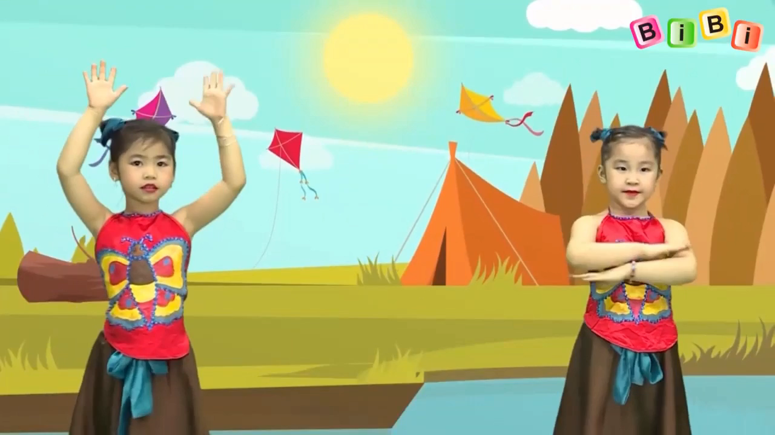
Em yêu mùa hè quê em

Slide 5


NHỮNG NGÀY HÈ CỦA EM

Slide 6

Những ngày hè của em
1. Kể về điều đáng nhớ nhất trong kì nghỉ hè của em.

Slide 7
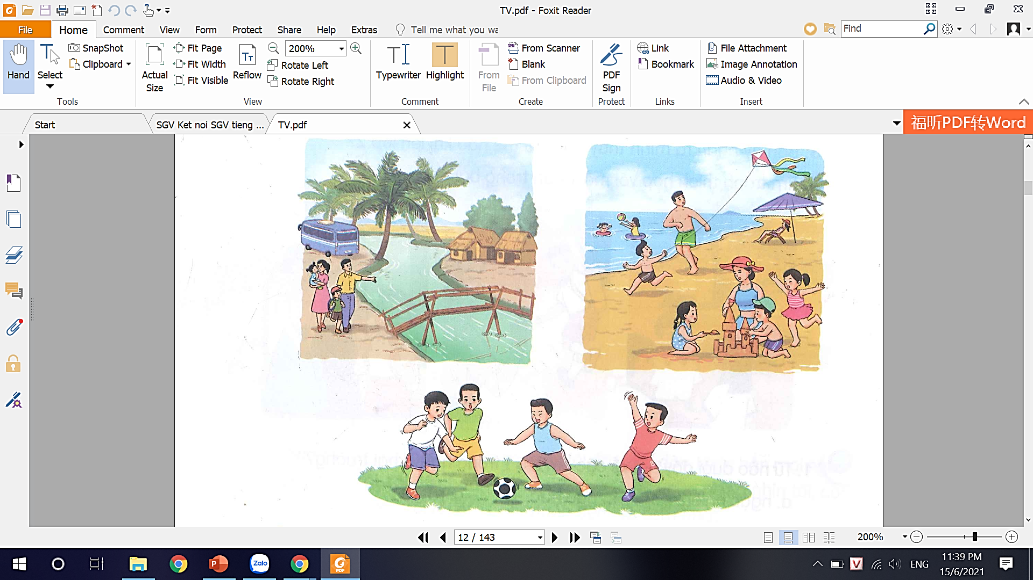

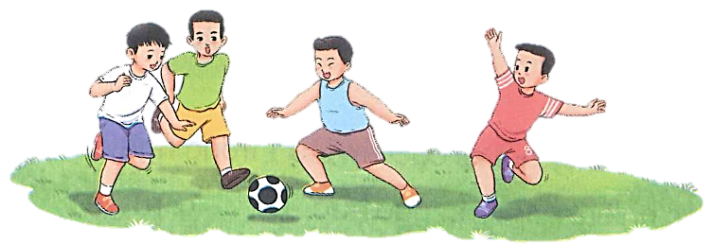
G:
Tranh vẽ cảnh ở đâu?
Trong tranh có những ai?
Mọi người đang làm gì?

Slide 8
Tranh 1. Vẽ cảnh cả gia đình đang cùng nhau về quê. Mọi người vừa xuống xe, đi về phía chiếc cầu bắc qua con kênh nhỏ.

Slide 9
Tranh 2. Vẽ cảnh bãi biển. Mọi người cùng nhau xây lâu đài cát, thả diều, tắm biển. Xa xa, một người đang nằm tắm nắng.

Slide 10
Tranh 3. Vẽ cảnh các bạn trai đang chơi bóng đá. Các bạn rất hăng hái tranh bóng với đối thủ.

Slide 11

Theo em, những bức tranh muốn nói về các sự việc diễn ra trong thời gian nào?

Slide 12

1. Kể về điều đáng nhớ nhất trong kì nghỉ hè của em.
G:
Nghỉ hè, em được đi những đâu?
Em được tham gia những hoạt động nào?
Em nhớ nhất điều gì?
Notes:
Sau khi học sinh kể GV có thể cho HS chia sẻ, trao đổi với nhau

Slide 13
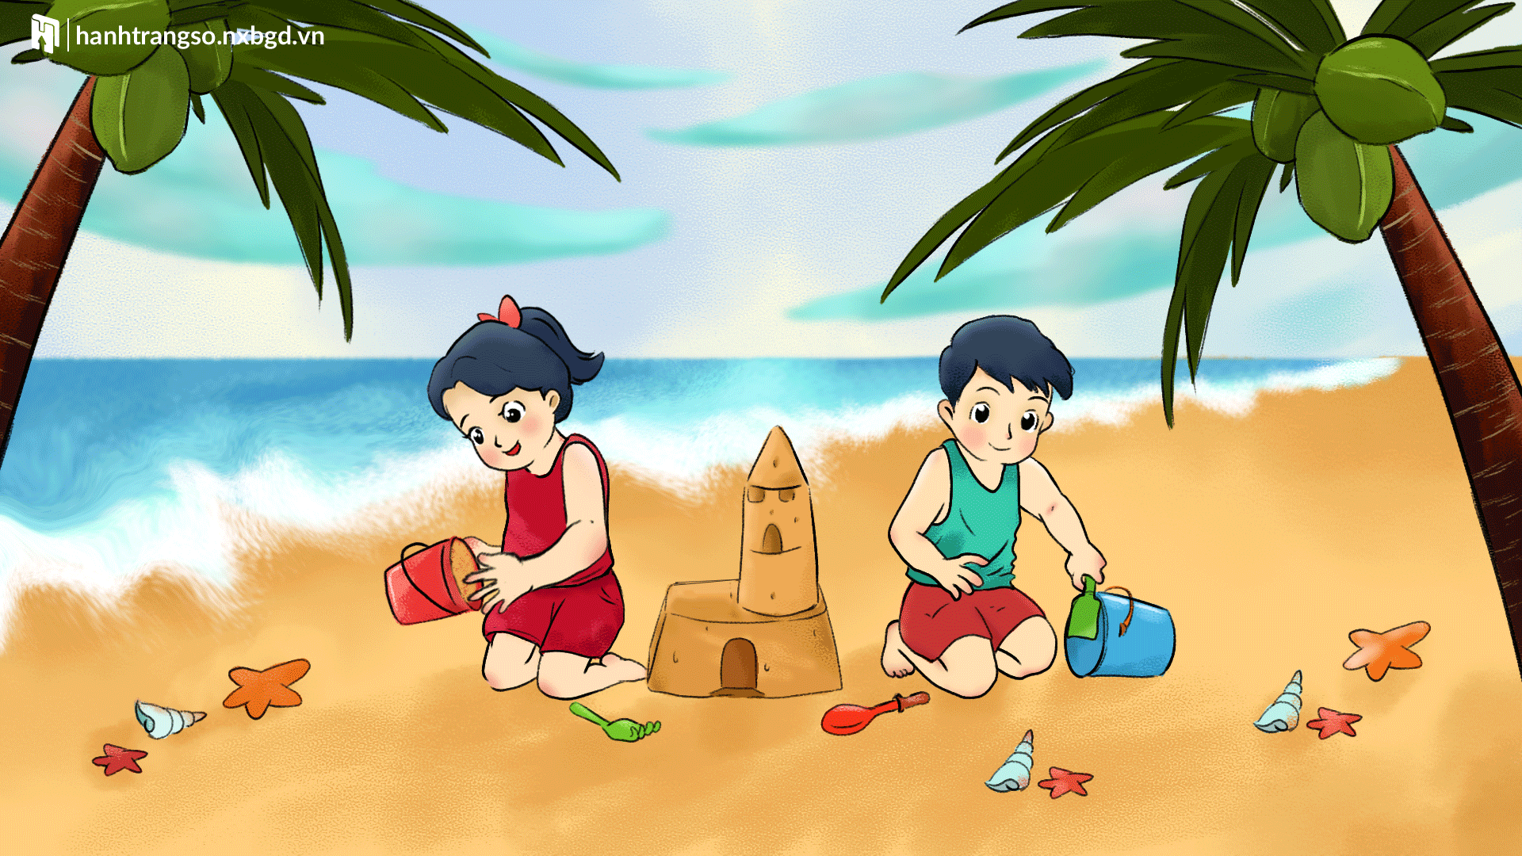

Slide 14
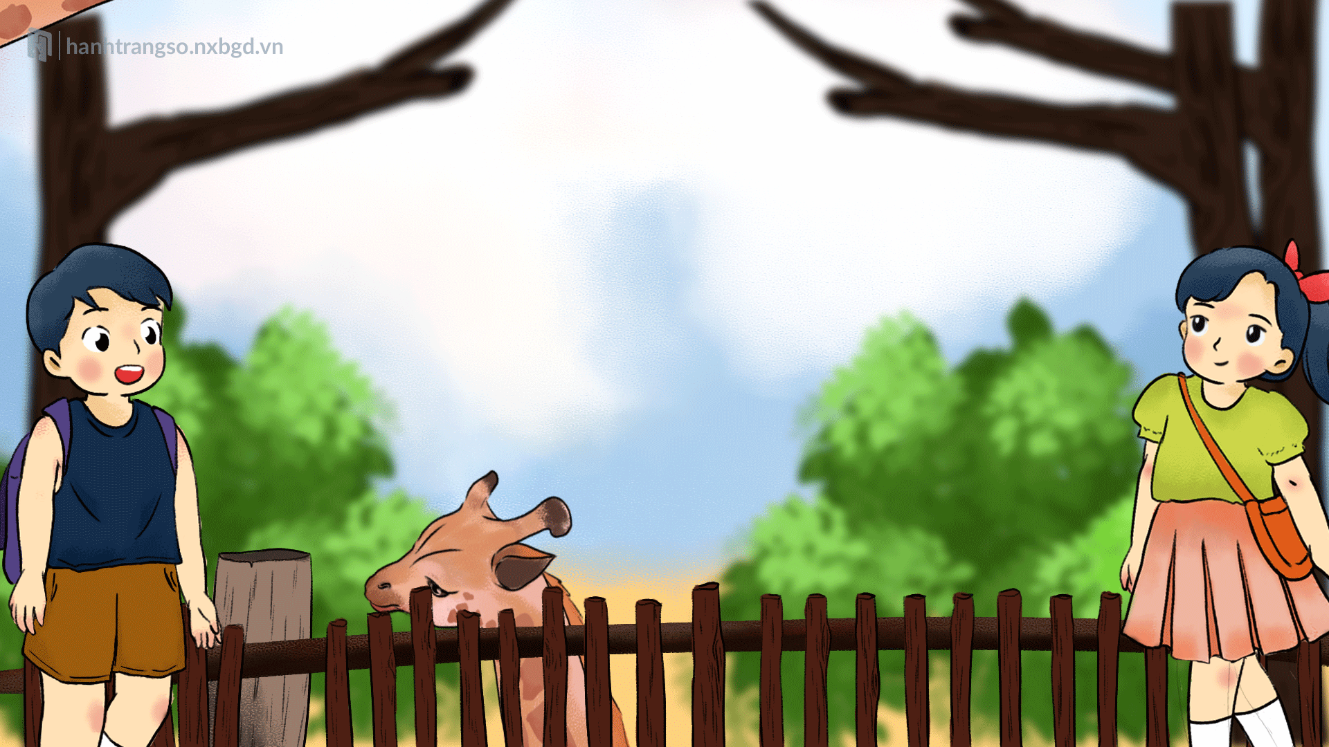

Slide 15
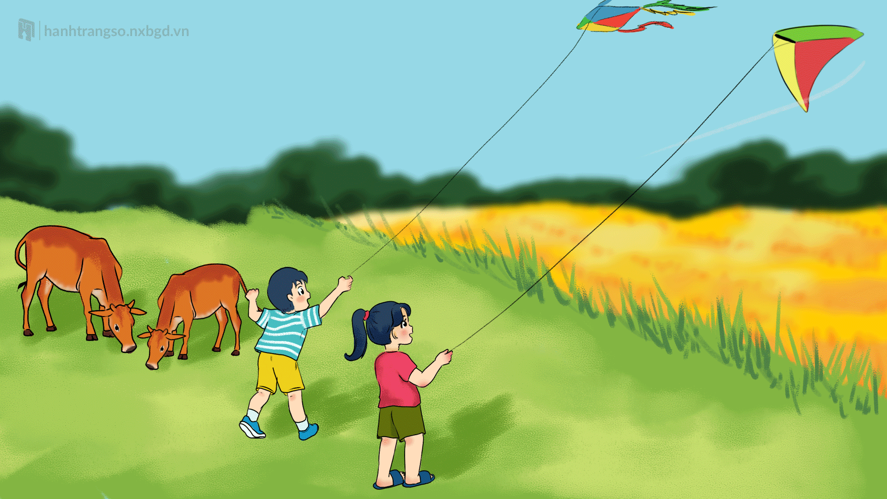

Slide 16
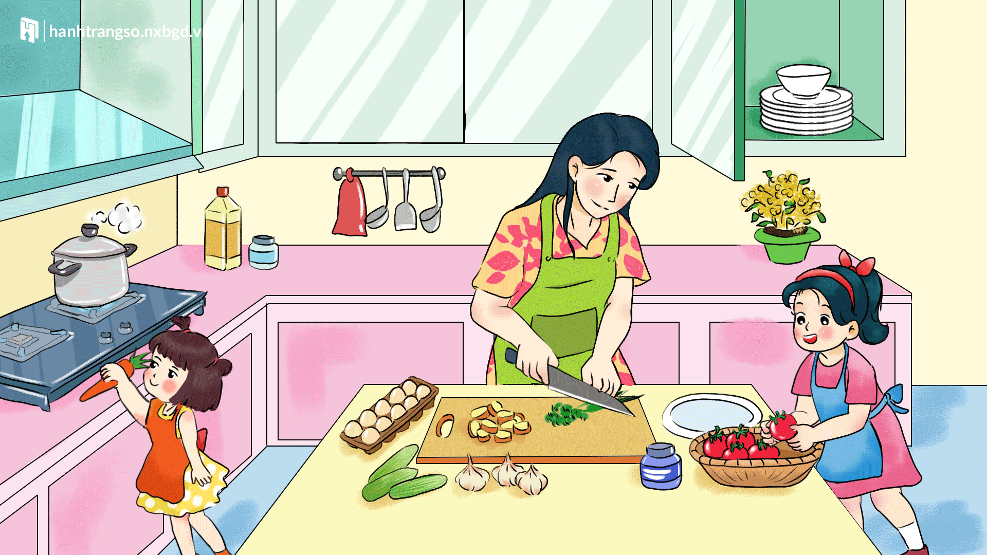

Slide 17

1. Kể về điều đáng nhớ nhất trong kì nghỉ hè của em.
Notes:
Sau khi học sinh kể GV có thể cho HS chia sẻ, trao đổi với nhau

Slide 18

Liên hệ:
- Khi nghỉ hè và tham gia các hoạt động tại nhà, tại khu vui chơi em cần lưu ý điều gì?
- Có nên lập thời gian biểu trong thời gian nghỉ hè không? Vì sao?

Slide 19

2. Em cảm thấy thế nào khi trở lại trường sau khi nghỉ hè?
G:
  Kể về điều nhớ nhất trong kì nghỉ hè.
  Chia sẻ những suy nghĩ, cảm xúc khi tạm biệt kì nghỉ hè để trở lại trường lớp.
M:
  Khi trở lại trường sau kì nghỉ hè, em cảm thấy rất vui mừng vì em được gặp thầy cô và bạn bè.
Notes:
GV tổ chức cho HS nói cá nhân rồi nói cho bạn bên cạnh mình nghe. Cuối cùng tổ chức cho HS nói trước lớp.

Slide 20

CHIA SẺ

Slide 21
Vận dụng
Viết 2 - 3 câu về những ngày hè của em.
G:
Kể về điều nhớ nhất trong kì nghỉ hè ( một hoạt động, một nơi em đến, một người em đã gặp).
Có thể chia sẻ những cảm xúc của em khi nghỉ hè.
?:
Khi viết câu cần lưu ý điều gì?

Slide 22
Tạm biệt các con!

